Slide 1


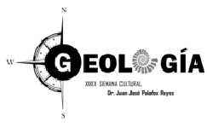
GEOREFERENCIACIÓN DE IMGS
GOOGLE EARTH PARA USARLAS EN ARCGIS E
IMÁGENES ESCANEADAS
MC. Grisel A. Gutiérrez Anguamea
griselgtza@gmail.com

Slide 2
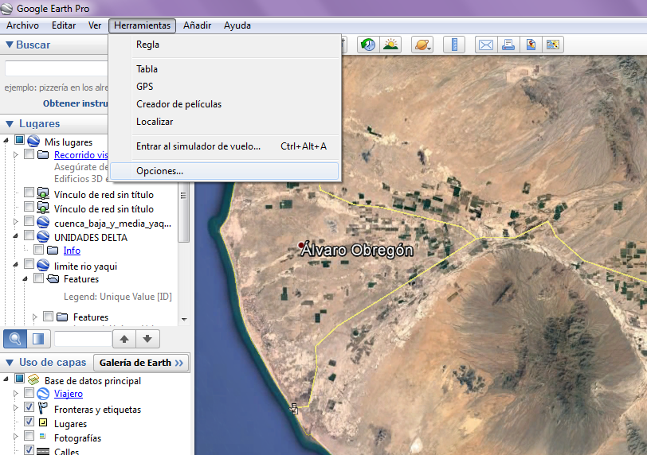
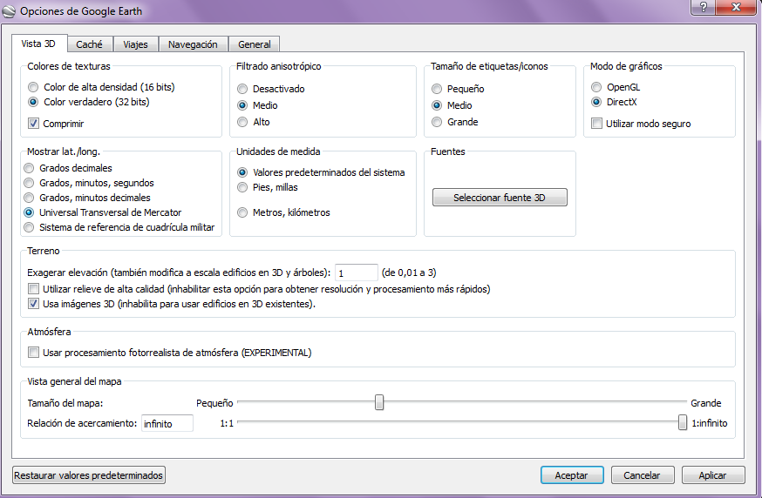
Abrir google earth y ubicarse en el área de la imagen que queremos georreferenciar en ARCGIS, utilizando el buscador de google earth arriba a la izquierda de la pantalla del programa.
1.- Cambiar a UTM la vista de Google Earth

Slide 3
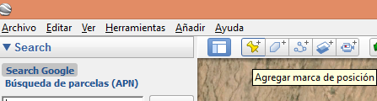
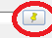
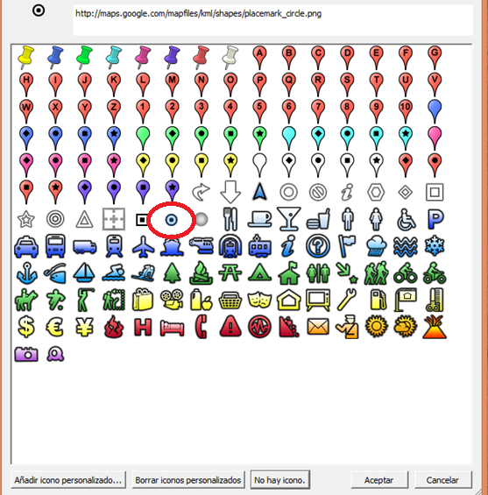
2.- Click en el botón de agregar marca de posición.
3.- En la ventana que se abre se le da click en “la tachuela” para cambiar el ícono y se selecciona uno dOnde sea más fácil ver el centro de la imagen.

Slide 4
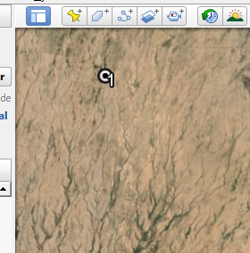
4. Los puntos agregados se nombran con una secuencia de números o letras. Se coloca un punto en cada una de las esquinas.
Se pueden agregar un mínimo de 4 puntos O la cantidad de puntos que se deseé para aumentar la precisión.
XXXIX SEMANA CULTURAL DEL DEPTO DE GEOLOGÍA; EDICIÓN DR. JUAN JOSÉ PALAFOX REYES

Slide 5
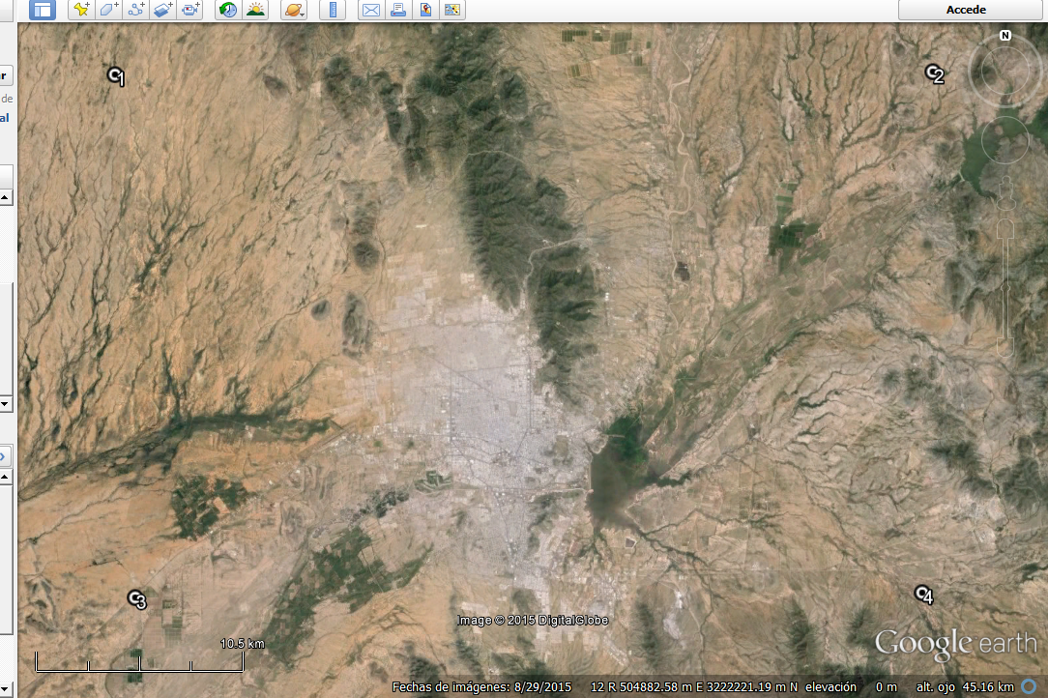
5.- Revisar la vista
completa con los 4 puntos
superpuestos
XXXIX SEMANA CULTURAL DEL DEPTO DE GEOLOGÍA; EDICIÓN DR. JUAN JOSÉ PALAFOX REYES

Slide 6
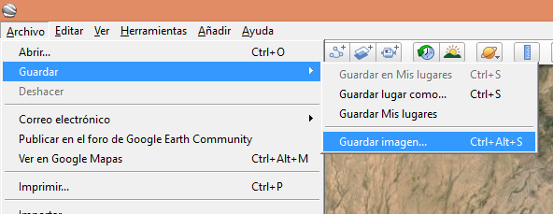
6.- Guardar la imagen dando click en las opciones de la imagen.
XXXIX SEMANA CULTURAL DEL DEPTO DE GEOLOGÍA; EDICIÓN DR. JUAN JOSÉ PALAFOX REYES

Slide 7
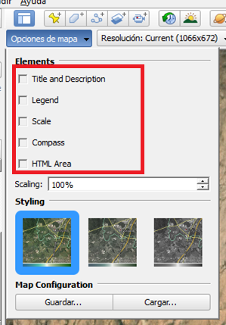
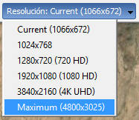
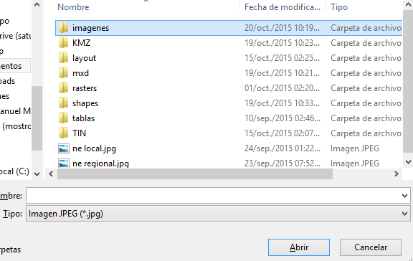
7.- Click en “opciones de mapa” y se quita la selección a todas las opciones.
8.- Seleccionar resolución máxima
9.- Guardar imagen en la carpeta correspondiente
10.- Desactivar puntos y todo lo que no es de la imagen para guardar una segunda imagen en la misma carpeta anterior
XXXIX SEMANA CULTURAL DEL DEPTO DE GEOLOGÍA; EDICIÓN DR. JUAN JOSÉ PALAFOX REYES

Slide 8
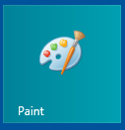
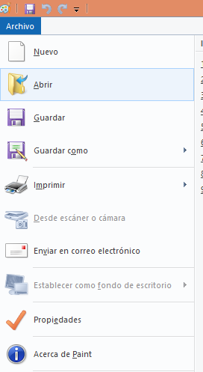
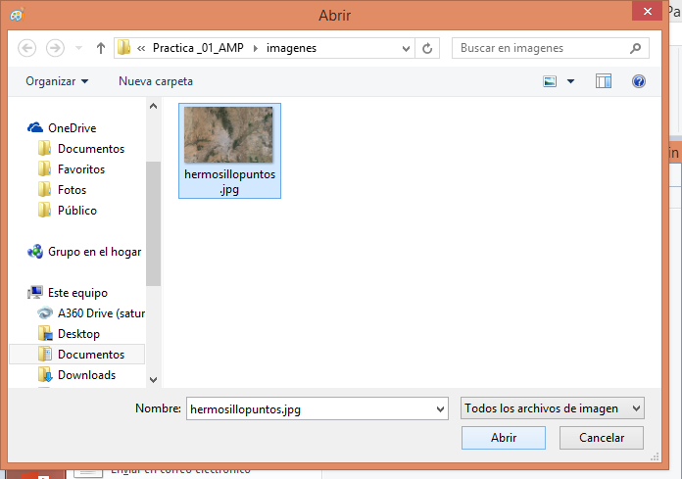
11.- Abrir la imagen de los puntos en Paint
XXXIX SEMANA CULTURAL DEL DEPTO DE GEOLOGÍA; EDICIÓN DR. JUAN JOSÉ PALAFOX REYES

Slide 9
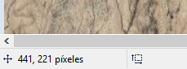
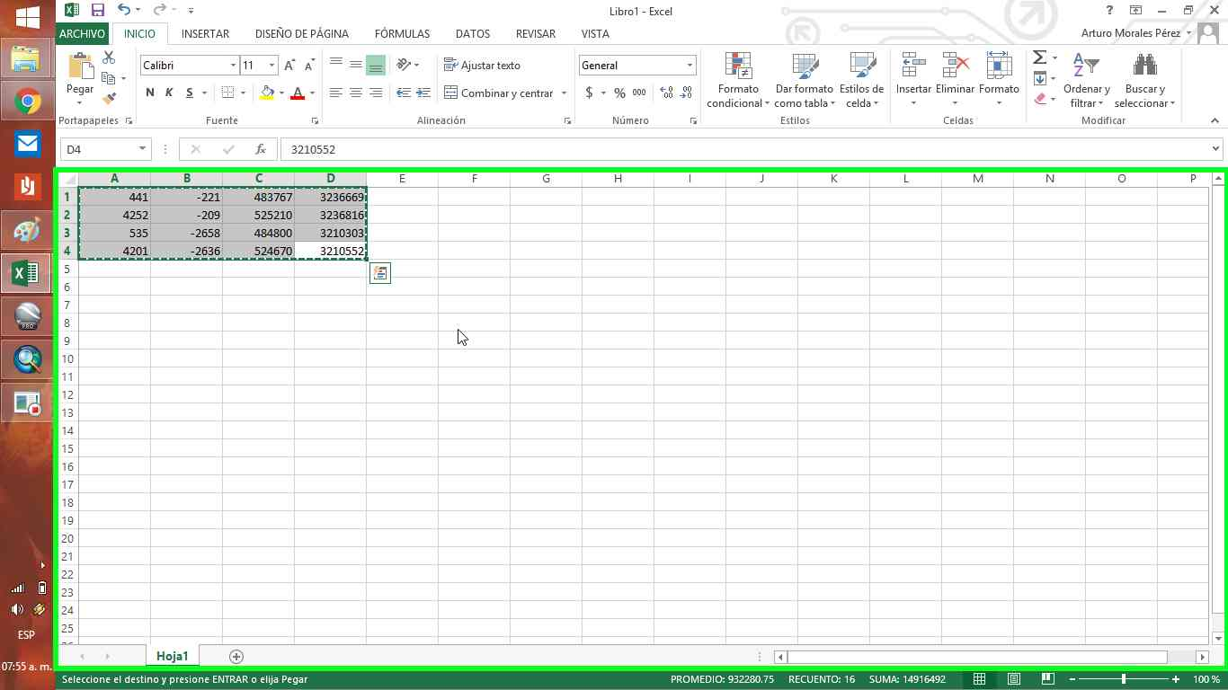
12.- Colocar el cursor sobre cada punto para ver la ubicación (filas y columnas) dentro de la imagen; en la parte de abajo a la derecha de la pantalla
13.- Llenar una tabla en Excel donde las primeras 2 columnas contengan la localización de los puntos en la imagen (filas y columnas), y las siguientes dos con las coordenadas UTM.
14.- La segunda columna (valores de Y de localización de los puntos) debe estar en negativo.
15.- La tercer y cuarta columna se ponen las coordenadas UTM que se obtienen de Google Earth viendo las propiedades del punto.
16.- Se copia la tabla, se pega en un bloc de notas y se guarda en la carpeta correspondiente
XXXIX SEMANA CULTURAL DEL DEPTO DE GEOLOGÍA; EDICIÓN DR. JUAN JOSÉ PALAFOX REYES

Slide 10
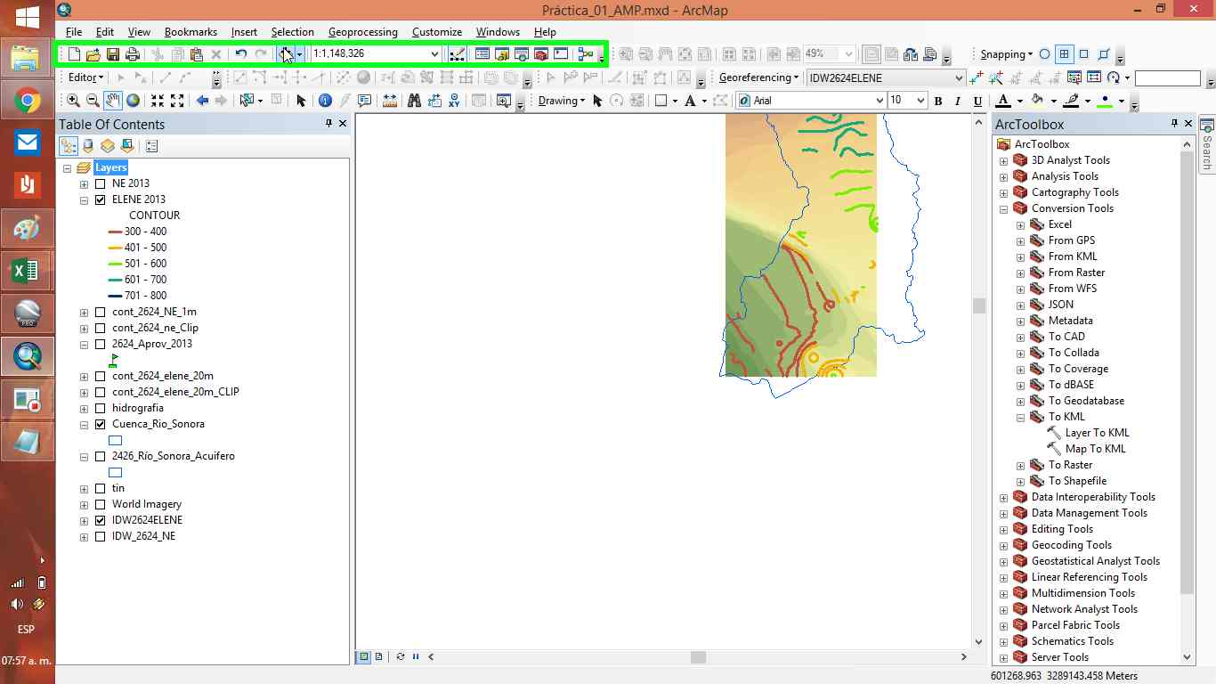
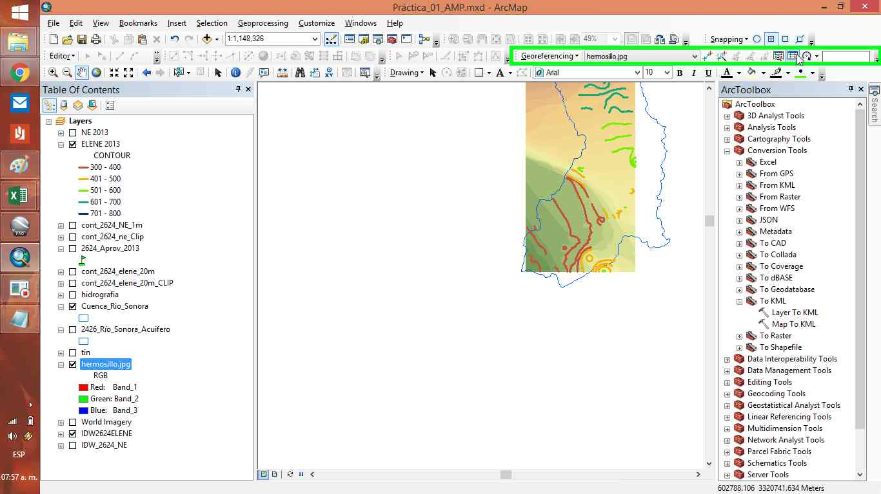
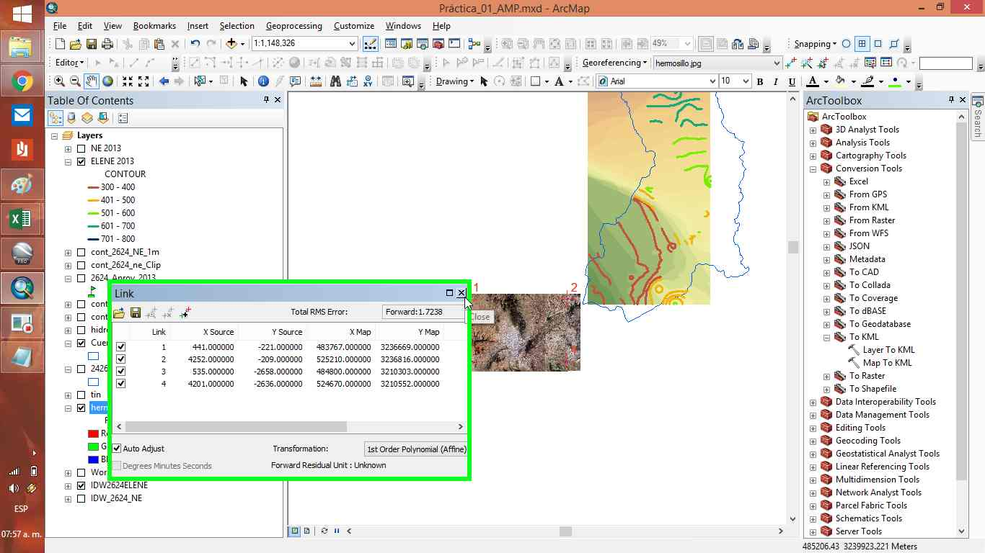
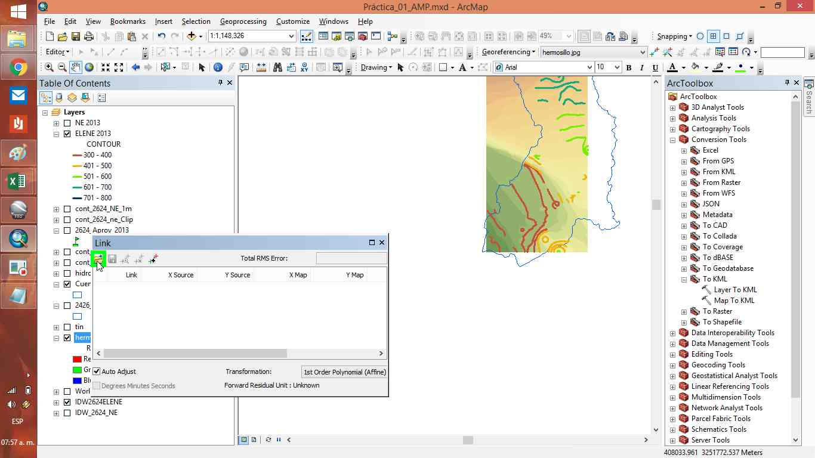
17.- Abrir documento nuevo de ArcGIS y ponerle coordenadas
18.- Se agrega la imagen que no tiene marcados los puntos en ArcGIS
19.- En la barra de georrefencing, dar click en el icono “View Link Table”
20.- Y se da en el botón “load” o “cargar” y en la ventana que se abre seleccionamos el archivo TXT con las coordenadas que guardamos
XXXIX SEMANA CULTURAL DEL DEPTO DE GEOLOGÍA; EDICIÓN DR. JUAN JOSÉ PALAFOX REYES

Slide 11
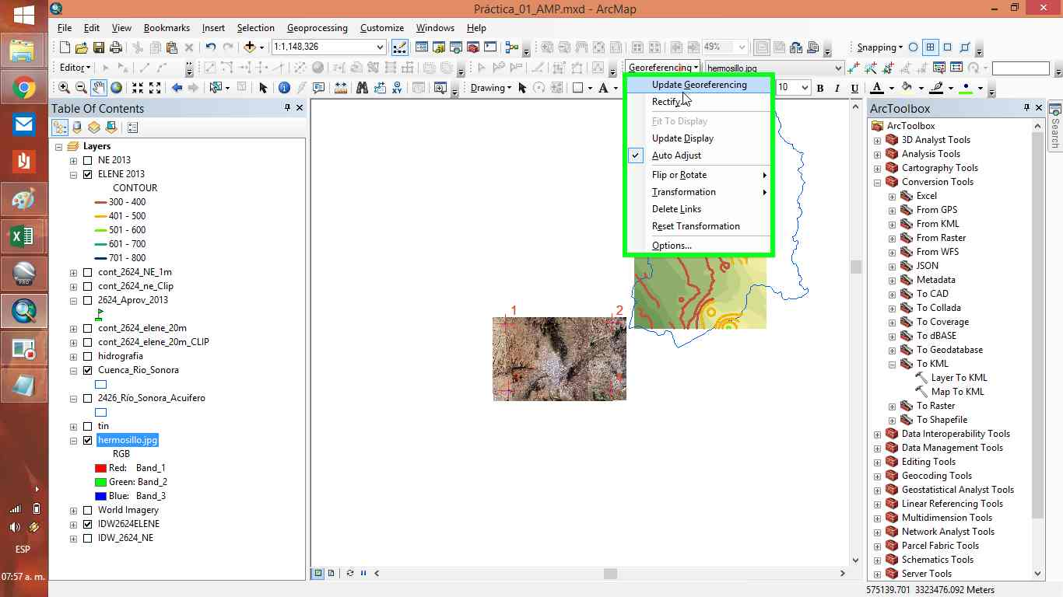
21.- Se da click en la barra de georeferencing y se selecciona “Update Georeferencing” para guardar
22.- Checar posición con otro shape o imagen que sirva de referencia
XXXIX SEMANA CULTURAL DEL DEPTO DE GEOLOGÍA; EDICIÓN DR. JUAN JOSÉ PALAFOX REYES

Slide 12
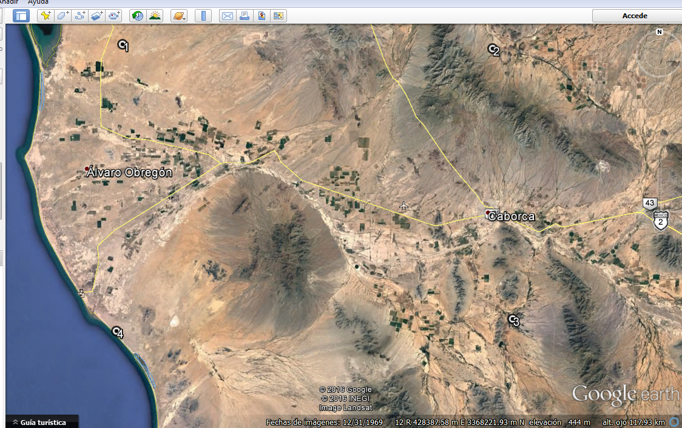
XXXIX SEMANA CULTURAL DEL DEPTO DE GEOLOGÍA; EDICIÓN DR. JUAN JOSÉ PALAFOX REYES

Slide 13
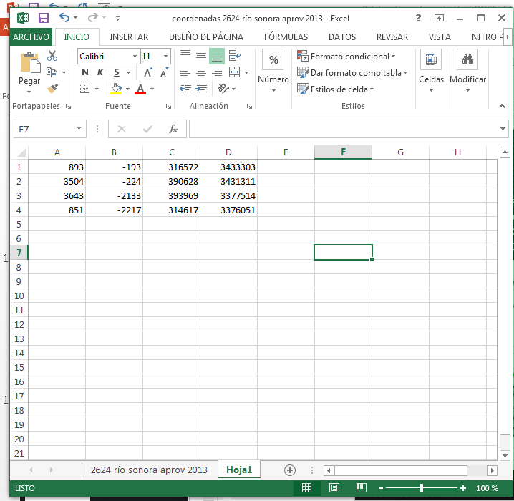
XXXIX SEMANA CULTURAL DEL DEPTO DE GEOLOGÍA; EDICIÓN DR. JUAN JOSÉ PALAFOX REYES

Slide 14
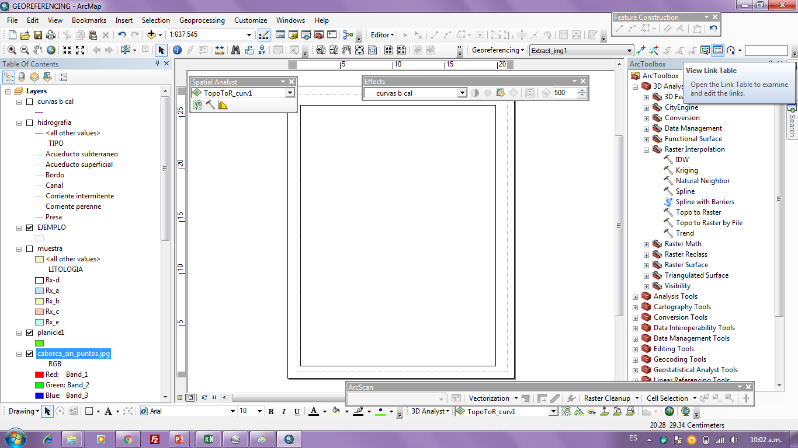
XXXIX SEMANA CULTURAL DEL DEPTO DE GEOLOGÍA; EDICIÓN DR. JUAN JOSÉ PALAFOX REYES

Slide 15
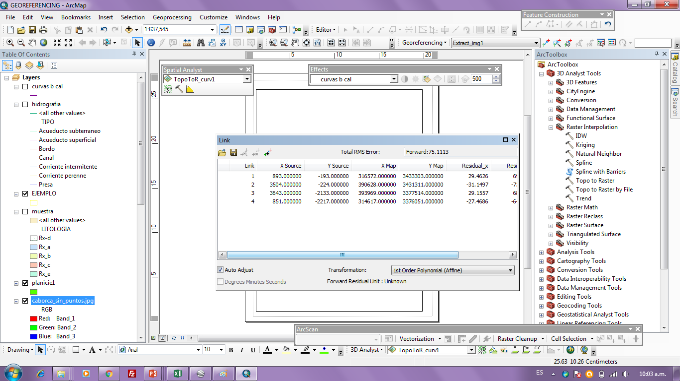
XXXIX SEMANA CULTURAL DEL DEPTO DE GEOLOGÍA; EDICIÓN DR. JUAN JOSÉ PALAFOX REYES

Slide 16
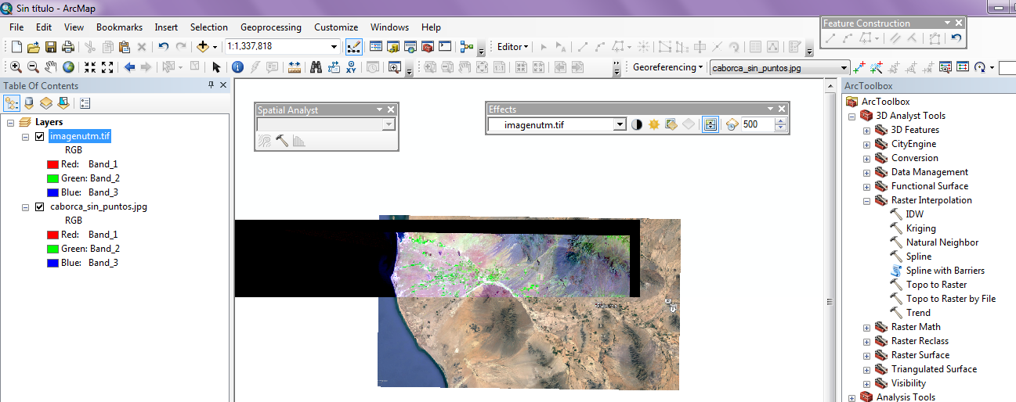
XXXIX SEMANA CULTURAL DEL DEPTO DE GEOLOGÍA; EDICIÓN DR. JUAN JOSÉ PALAFOX REYES

Slide 17
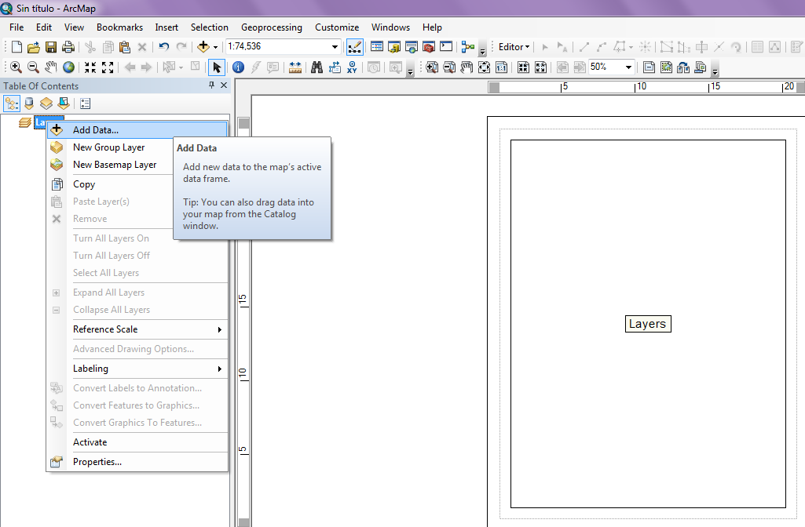
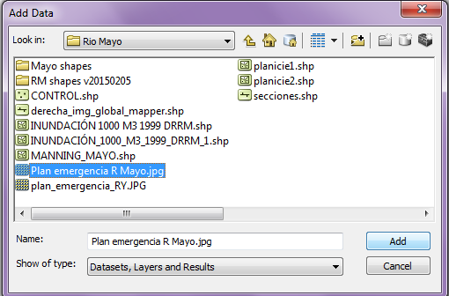
2. Georreferenciar mapas escaneados
Necesitas
Un mapa escaneado en formato jpeg o tiff
Coordenadas de puntos de control
1.- Agregar Sistema de Coordenadas al documento
WGS84 12 N
2.- Agregar el mapa escaneado
https://www.youtube.com/watch?v=008dXCj-xBQ

Slide 18
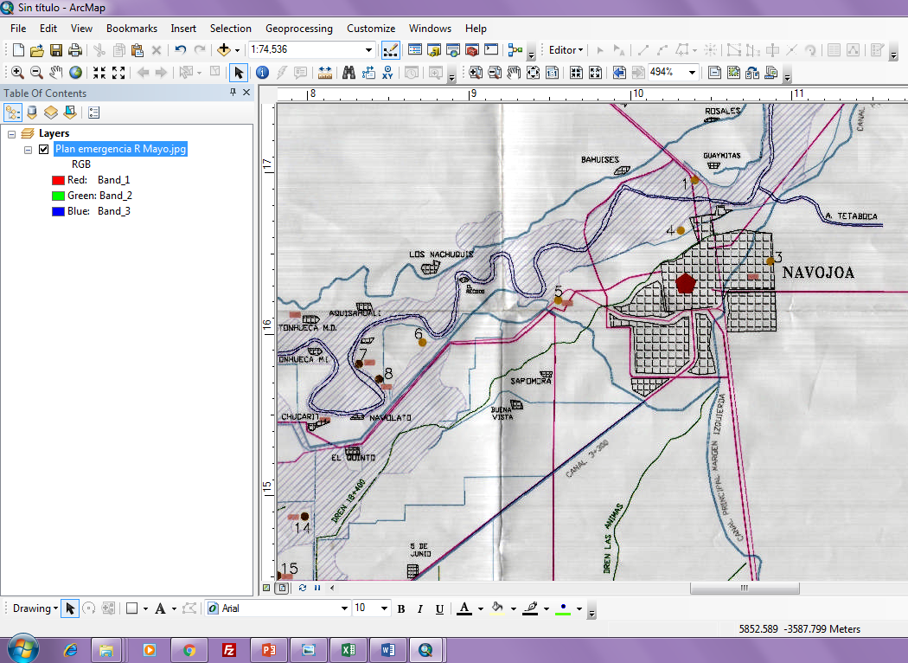
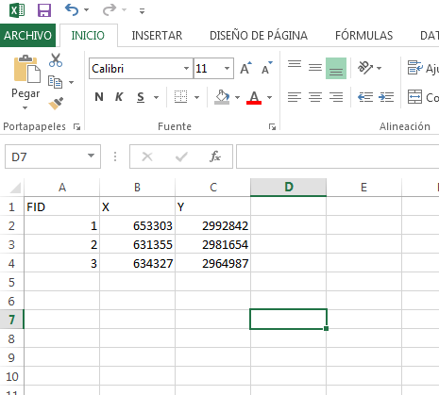
3.- Identificar los puntos de control en el escaneado

Slide 19
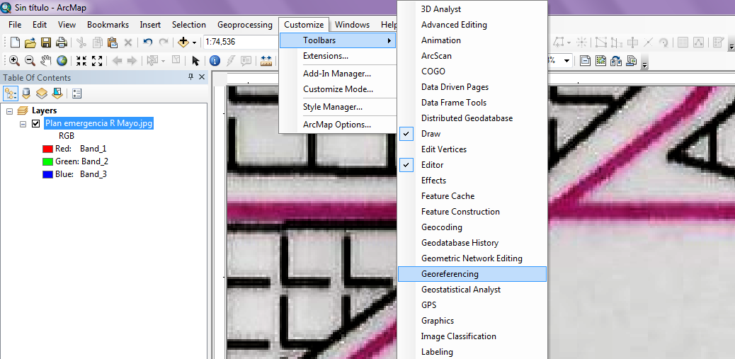
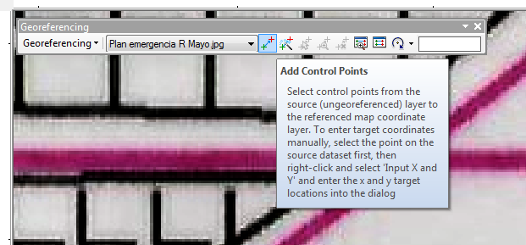
4.- Agregar la herramienta Georeferencing
5.- Seleccionar Add Control Points

Slide 20
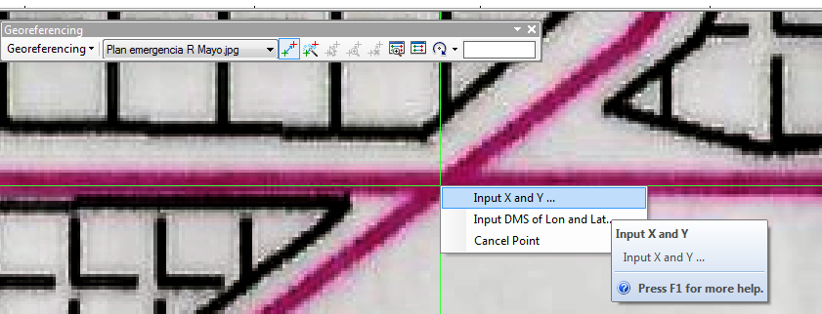
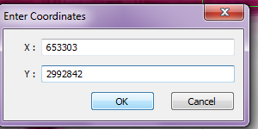
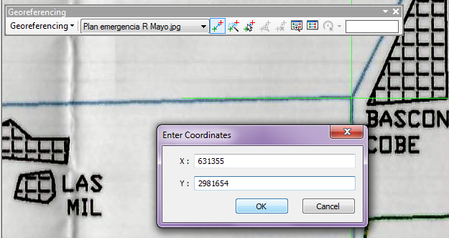
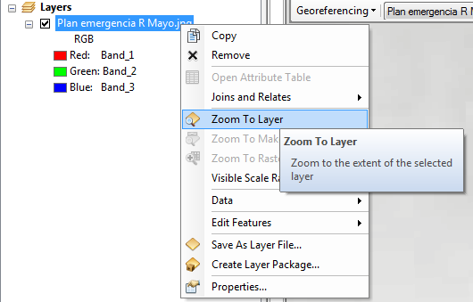
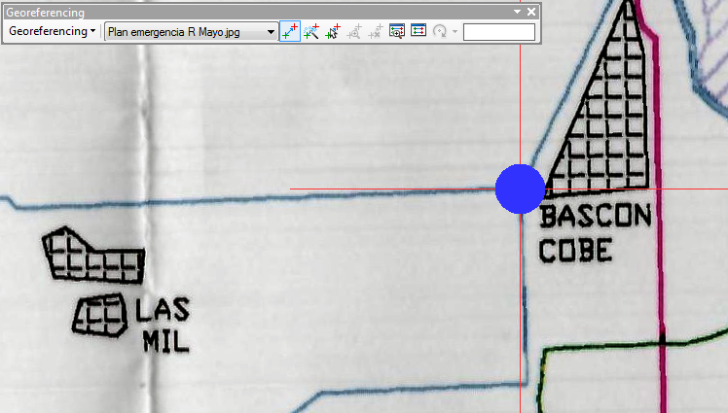
6.- Click encima del escaneado en la intersección deseada
7.- Click derecho y escribir las coordenadas reales; repetir procedimiento para todos los puntos de control
8.- Checar cruces en verde, al cambiar coordenadas se vuelven rojas
9.- Aplicar Zoom to layer para ver todo el documento

Slide 21
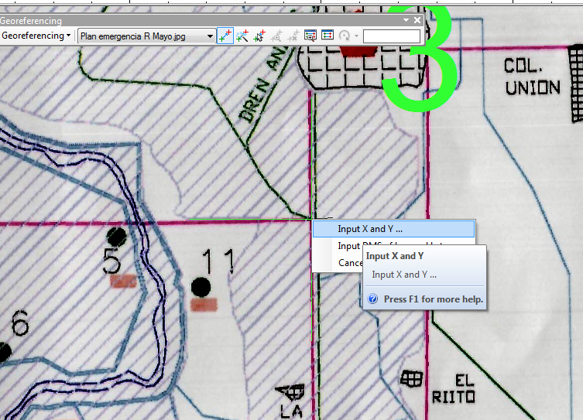
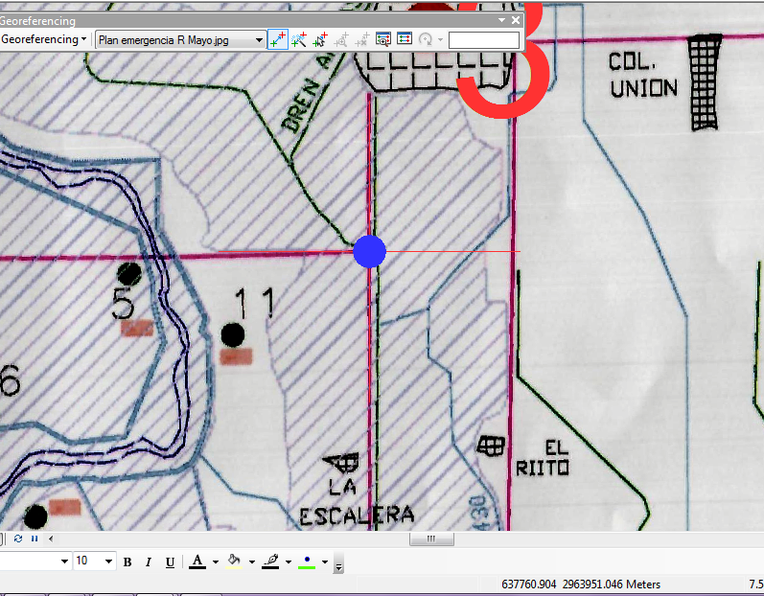
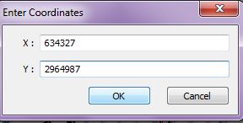
10.- Verificar el cambio de color (verde a rojo) de todos los puntos de control
11.- Verificar las coordenadas reales del MXD

Slide 22
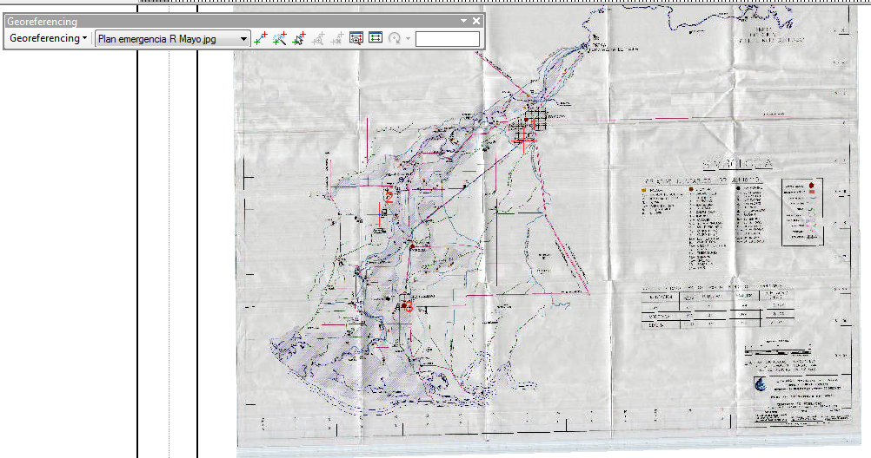
12.- Verificar la existencia de los puntos de control encima del mapa escaneado

Slide 23
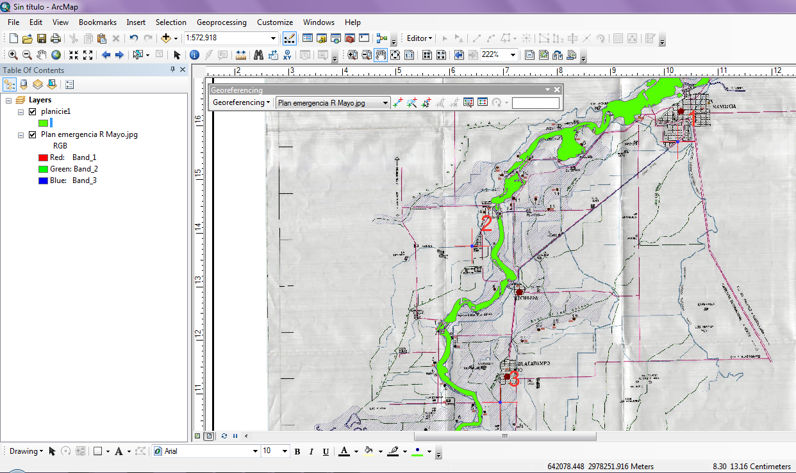
13.- Confirmar la Georeferenciación con un shape original, deben coincidir

Slide 24
PRÁCTICA 5
1.- Cortar 7 porciones de basta superficie de imagen de Google Earth, 1 del área de Caborca, Sonora; georeferenciarlas desde Google Earth con el procedimiento de los 4 puntos y visualizarlas en ArcGIS (que se vean las UTM). Corroborar una o dos con los shapes de la carpeta SHPS de la práctica 2 del curso.
2.- Georeferenciar la imagen dada (Río Mayo) directamente en ArcGIS desde el menú Toolbars/Georeferencing con el procedimiento explicado en la presentación.
3.- Elabore un pptx con las impresiones de pantalla de las 7 imágenes de Google Earth georeferenciadas y desplegadas en ArcGIS, checadas; así como la de Río Mayo. En este documento se deben apreciar las referencias cartográficas (UTM), pasos que siguió durante el desarrollo de su práctica y los comentarios profesionales que describan el desempeño, utilidad laboral, nivel de complejidad y percepción de lo realizado.

